Slide 1

模块2 性能测试执行
任务2.4.7 LoadRunner脚本开发
-集合点

Slide 2
LoadRunner脚本开发-集合点
集合点
集合点可以简单地理解为一种控制虚拟用户行为的机制，该机制可以达到在一定时间范围内将一定数量的虚拟用户阻挡在一个操作行为点前的位置进行互相等待，在条件（达到虚拟用户数量或超时）到达后唤醒全部等待中的虚拟用户，从而达到使得一定数量的虚拟用户可以同时进入下一个操作行为点的目的。
一般情况下使用不到集合点，不过，订票系统或者促销类需要用到。比如，某个促销品的促销时间为8:00—8:30，这种情况下就可能出现在8:00时很多人一起提交的场景。

Slide 3
LoadRunner脚本开发-集合点
集合点
集合点函数可以帮助生成有效可控的并发操作。虽然在Controller中多用户负载的Vuser是一起开始运行脚本的，但是由于计算机的串行处理机制，脚本的运行随着时间的推移，并不能完全达到同步。这个时候需要采用人工的方式让用户在同一时间点上进行操作来测试系统并发处理的能力，而集合点函数就能实现这个功能。

Slide 4
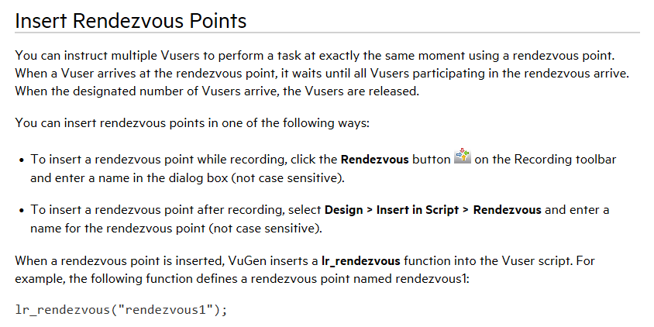
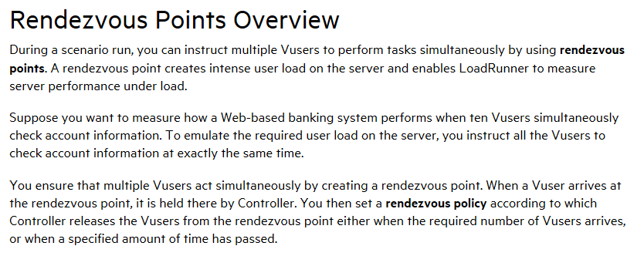
LoadRunner脚本开发-集合点
集合点
集合点只需要在脚本中加入lr_rendezvous( )函数即可，如图所示。

Slide 5
LoadRunner脚本开发-集合点
实例
继续编辑添加岗位脚本，在保存操作前加入集合点。

Slide 6
感谢观看

